Slide 1



CAPITULO 1
INTRODUCCIÓN A LAS REDES DE COMUNICACIONES MÓVILES PROBLEMAS FUNDAMENTALES EN COMUNICACIONES MÓVILES
Propagación y Antenas
Tansmisión Digital sobre canales inalámbricos
Sistemas de Comunicaciones Móviles
Modelos Deterministicos y Probabilisticos
Canales de Banda Ancha
Canales de Banda
Estrecha
Antenas
Modulación
Equalización
Diversidad
Acceso Múltiple
Telefonía Celular
Sistemas Inalámbricos
Redes de Datos Inalámbricos
DIFICULTADESA LAS QUE SE ENFRENTA
El canal inalámbrico
Atenuación
Ruido
Impredictibilidad
Seguridad
Movilidad de los usuarios
Localización
Movilidad durante la llamada (handover)
Variabilidad de los patrones de tráfico
Variabilidad del canal
Alta densidad de usuarios que requieren tasas muy altas
Interferencia
Necesidad de gran capacidad agregada
Señalización
Portabilidad de los dispositivos
Consumo
Complejidad y tamño de las antenas
Limitación del espectro radioeléctrico Servicios de bajo coste para el usuario

Slide 2
INTRODUCCIÓN A LA TELEFONÍA CELULAR
Los teléfonos celulares han revolucionado el área de las comunicaciones, redefiniendo cómo percibimos las comunicaciones de voz. Se mantuvieron fuera del alcance de la mayoría de los consumidores debido a los altos costos involucrados. Las compañías proveedoras de servicios invirtieron tiempo y recursos en encontrar nuevos sistemas de mayor capacidad, y, por ende, menor costo. La telefonía celular es un sistema de comunicación totalmente inalámbrica. [1]
HISTORIA DE LA TELEFONÍA CELULAR

Slide 3
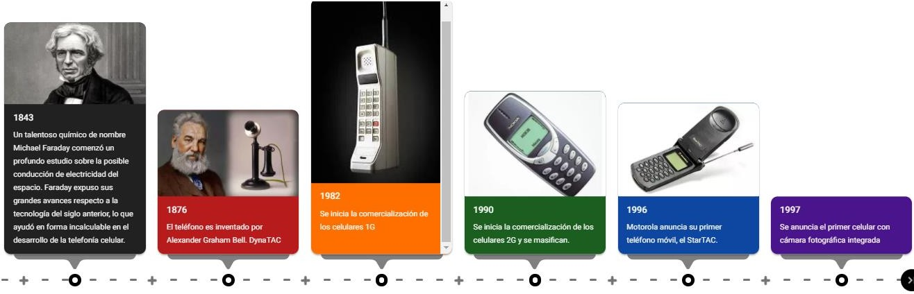
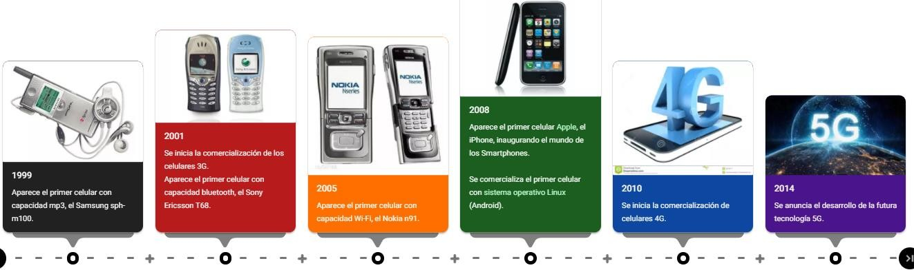

Slide 4
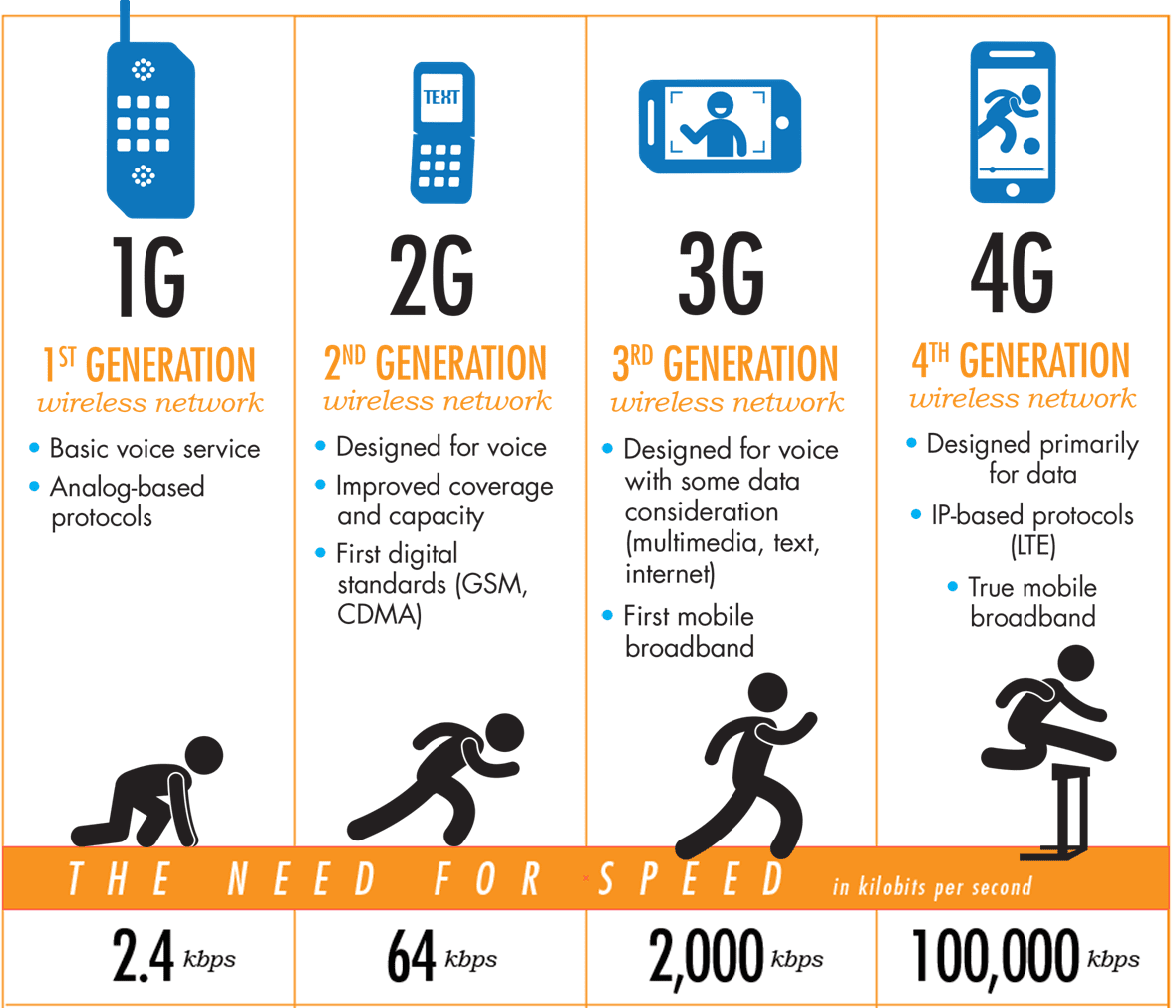
TECNOLOGÍAS DE COMUNICACIONES MÓVILES EXISTENTES
Buscapersonas (Paging) Características
Los buscapersonas están diseñados para oír un canal de frecuencia
Información contenida en esta frecuencia puede ser un tono, voz o datos en forma digital
En los sistemas de buscapersonas es fundamental el protocolo de señalización [2]
Bandas de Frecuencia SISTEMAS SBU
470 – 472 MHz
482 – 487 MHz
929 – 932 MHz
SISTEMAS SBB
901 – 902 MHz (Estación terminal – Estación base)
940 – 941 MHz (Estación base – Estación terminal) [2]

Slide 5
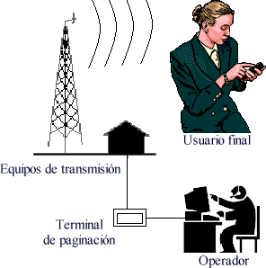
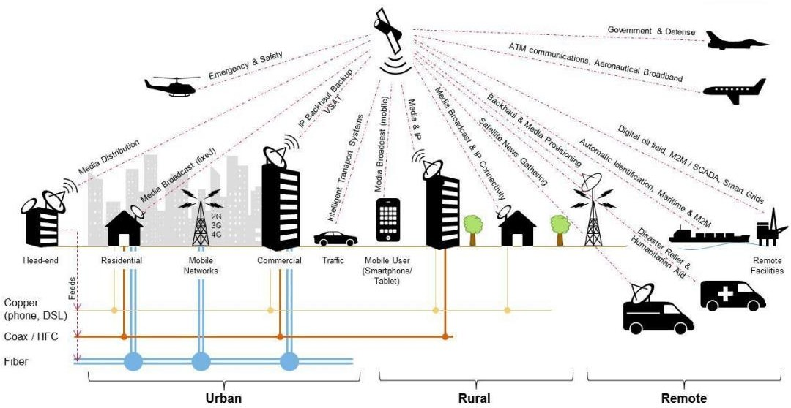
SATÉLITES DE COMUNICACIONES
Permiten al usuario final del servicio, mediante un equipo terminal móvil o fijo, disponer de comunicación para la transmisión y recepción de voz, datos o información de cualquier naturaleza, que lleguen al usuario final de manera directa mediante enlaces satelitales. [1]

Slide 6
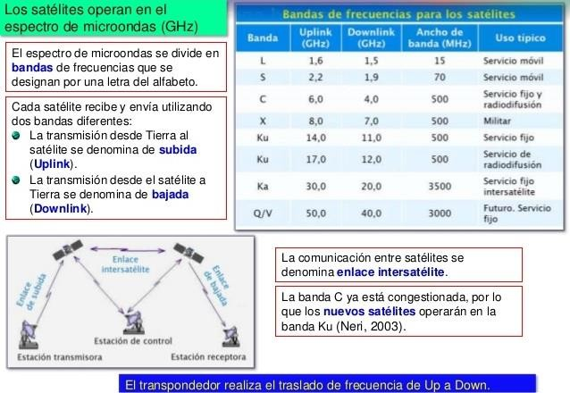
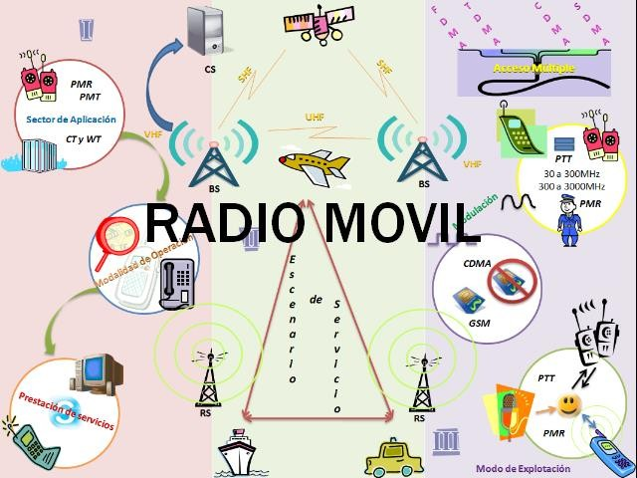
Asignacion de frecuencias
RADIO MÓVIL
Características
Es análoga, y hace uso de frecuencias únicas para enviar y recibir señales
Comunicación es en un sólo sentido a la vez (half duplex)
Usado en servicios de emergencia, el sector del transporte y la industria de la seguridad

Slide 7
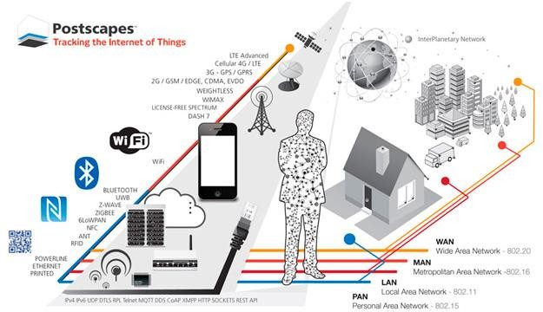
REDES INALÁMBRICAS DE ÁREA PERSONAL (WPAN - IEEE 802.15)
Bluetooth (sustitución de cables)
Distancia de comunicación de hasta 1 km
Uso de frecuencia libre de 2,4 GHz
Tiempo de retardo reducido (5-10 ms)
Ultrawideband (alta precisión y tasa de transmisión)
Frecuencias desde 3.1 GHz hasta 10.6 GHz
El alcance es de 10m
Potencias radiadas de 100 – 250 mW
Zigbee (consumo energético mínimo)
Velocidades comprendidas entre 20 kB/s y 250 kB/s
Rangos de alcance son de 10 m a 75 m
Bandas libres ISM (6) de 2,4 GHz (Mundial), 868 MHz Europa y 915 MHz EEUU [3]
REDES INALÁMBRICAS DE ÁREA METROPOLITANA
IEEE 802.16 / WI-MAAX
Redes Ad-Hoc: autoconfigurabilidad, adaptatividad
Redes de sensores: bajo coste, la energía es un elemento clave de diseño
Redes de control distribuidas: incrementan considerablemente las capacidades de automatización [3]

Slide 8
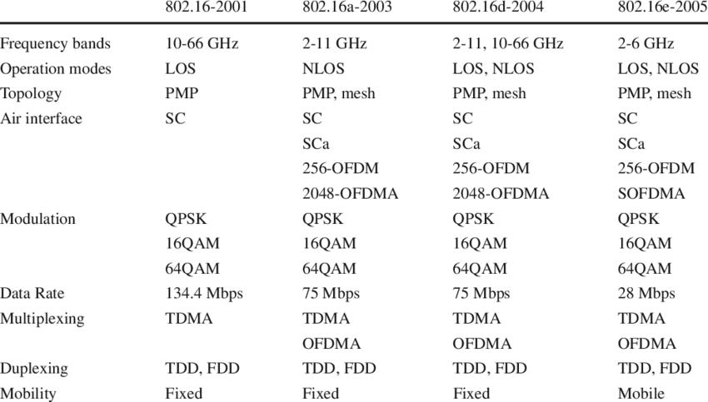
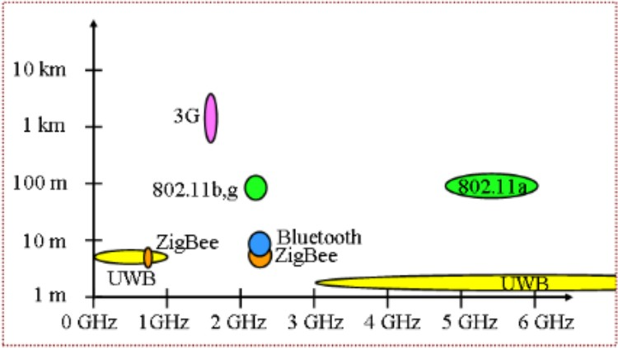
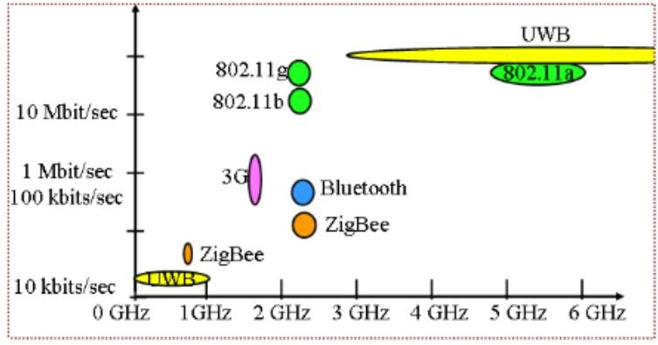
COMPARACIÓN DE PRESTACIONES
ALCANCE
TASA

Slide 9
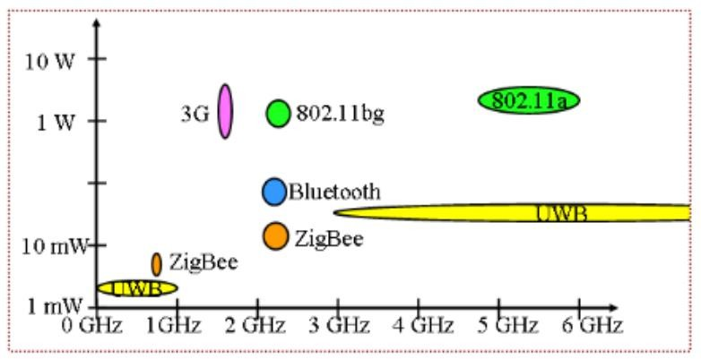
CONSUMO
EFECTOS NOCIVOS DEL CANAL INALÁMBRICO MÓVIL
Desvanecimientos del canal
Distancia
Reflexiones
Obstáculos
Interferencia Inter simbólica
Reflexiones
Multicamino
Interferencia proveniente de otras fuentes
Transmisión en bandas compartidas
Reutilización de frecuencias o interferencia de usuarios vecinos
Ruido aditivo
Temperatura de ruido de la antena
Ruido de los bloques de recepción
Atenuadores
Ruido ambiente
Otras fuentes
Ruido multiplicativo
Ruido en el transmisor

Slide 10
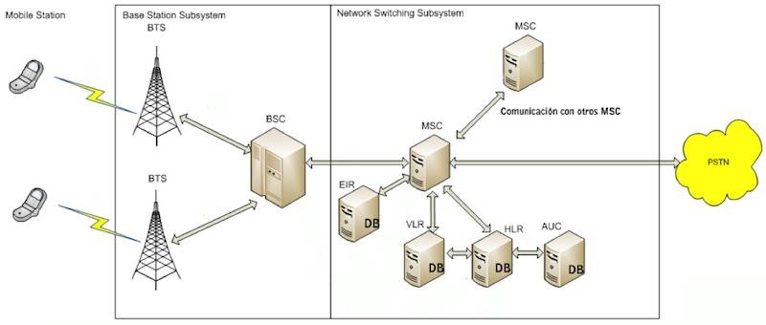
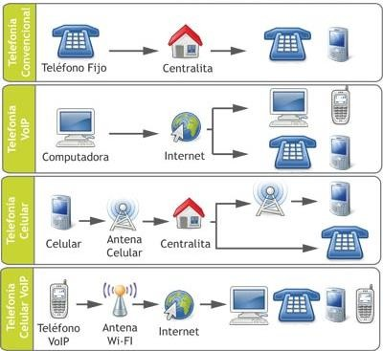
INTRODUCCIÓN A LAS COMUNICACIONES INALÁMBRICAS MÓVILES
TELEFONÍA MÓVIL
Tanto las antenas como los terminales son emisores-receptores de ondas electromagnéticas con frecuencias entre 900 y 2000 MHz.
La operadora reparte el área de cobertura en varios espacios llamados células, normalmente hexagonales.
En cada célula hay una estación base que será una antena que tiene una amplitud para emitir y recibir en ese hexágono de espacio (célula) [1]
CRITERIOS IMPORTANTES EN LA EVALUACIÓN DE UN SISTEMA INALÁMBRICO
Capacidad
Costo por usuario
Movilidad
Calidad de voz
Velocidad de transmisión de datos
TELEFONÍA INALÁMBRICA
[4]

Slide 11
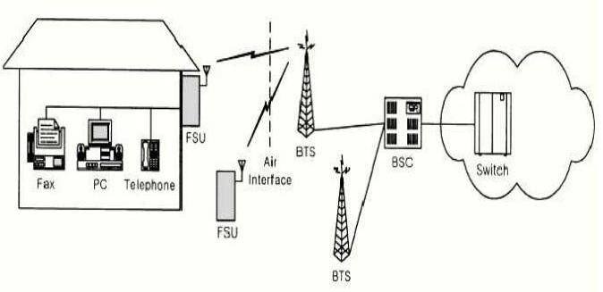
SISTEMA DE COMUNICACIÓN PERSONAL
TELEFONÍA INALÁMBRICO
Soportar baja movilidad
Baja potencia
Comunicación en ambos sentidos
TELEFONÍA CELULAR ANALÓGICA
Tecnologías: FDMA
Sistemas: AMPS, TACS, NMT, RMTS, NTT
TELEFONÍA CELULAR DIGITAL
Tecnología: TDMA, CDMA
Sistemas: GSM (TDMA-8, Europa), IS-136 (TDMA-3, Telcel), IS-95 (CDMA, Iusacell)
TELEFONÍA INALÁMBRICA MÓVIL
IS-136, IS- 95 y GSM
Soporte de mayor tráfico Mejor calidad de voz
Mayor duración de la batería
Radiopuertos más simples y económicos
Servicio de mensajes cortos (SMS)
TELEFONÍA INALÁMBRICA FIJA (WLL, FWA) WLL
Uso de frecuencias licenciadas
Por tratarse de frecuencias de uso compartido, con el correspondiente riesgo de saturación e indisponibilidad de la red
Se basa en tecnologías de alta frecuencia (entre 28 y 40 GHz)
No requieren de la instalación de antenas permiten teléfonos inalámbricos fijos y terminales móviles

Slide 12
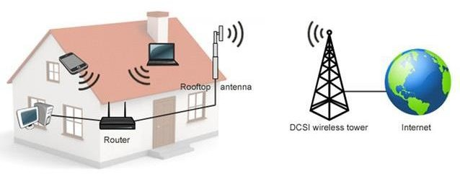
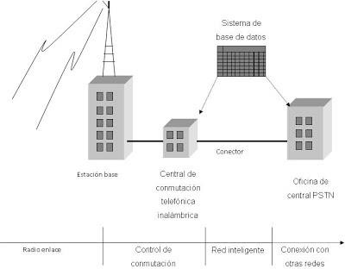
FWA
Es un tipo de comunicación de datos de banda ancha inalámbrica, que se realiza entre dos ubicaciones fijas, conectadas a través de dispositivos y equipos de acceso inalámbrico fijo
Requieren de la instalación de antenas fijas en las casas
Sistemas PCS
Operan en las bandas de radio de 1800 o 1900 MHz
Movilidad personal y movilidad de terminal
Servicios multimedia de calidad
Único numero
Alta capacidad
Handset universal
Seguridad

Slide 13
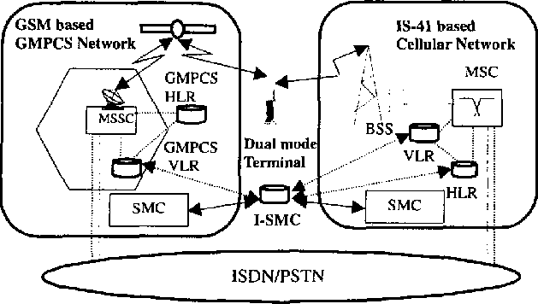
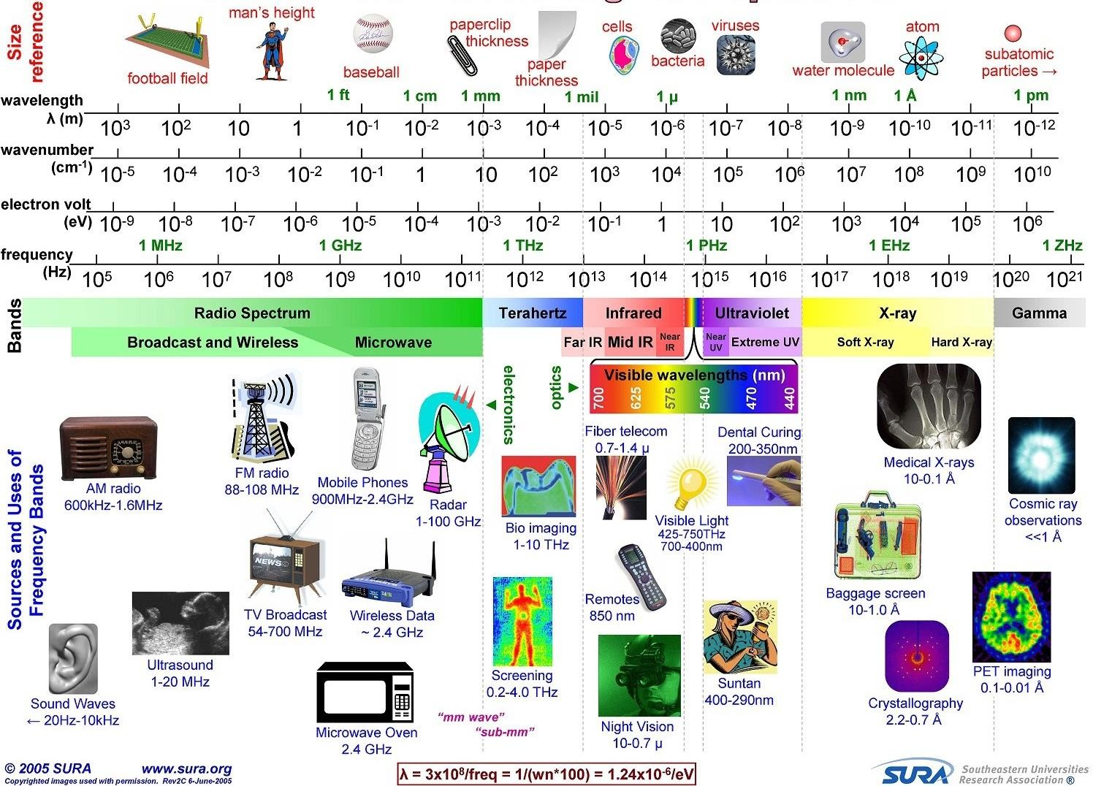
Satelital (GMPCS)
GMPCS es un sistema de comunicación personal que proporciona cobertura transnacional, regional o global desde una constelación de satélites accesibles con terminales pequeñas y fácilmente transportables
Voz y datos de baja velocidad en tiempo real
Espectro electromagnético de radio frecuencia

Slide 14
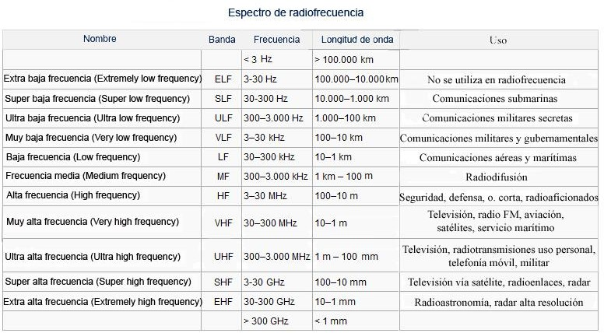
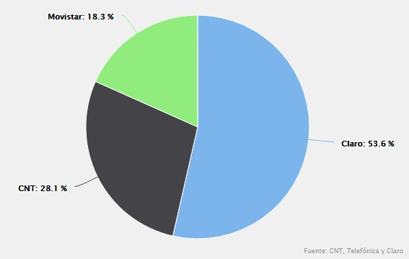
[5]
CRECIMIENTO DE LA TELEFONÍA CELULAR EN EL ECUADOR – 2019
Participación de mercado [6]

Slide 15
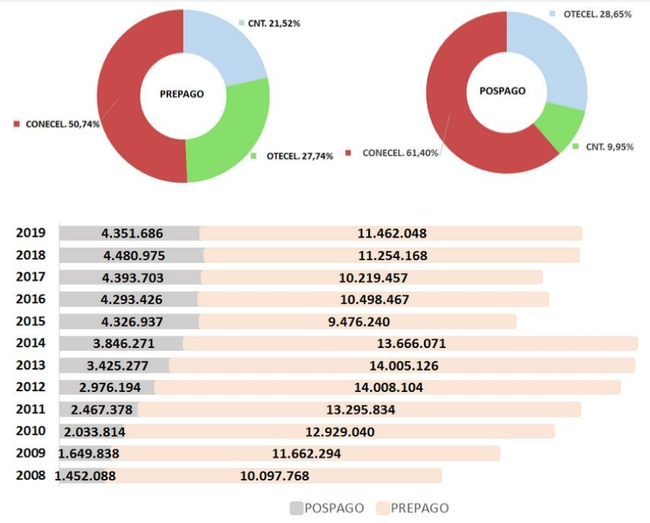
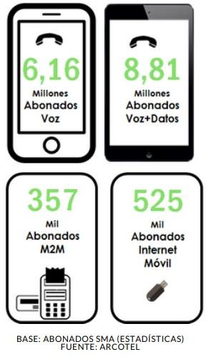
MODALIDAD
Durante el periodo 2008-2019, la modalidad prepago ha experimentado un crecimiento del 1,16%, mientras que la modalidad pospago ha tenido un crecimiento del 10,49%. [6]
Líneas activas por tipo de servicio [6]

Slide 16
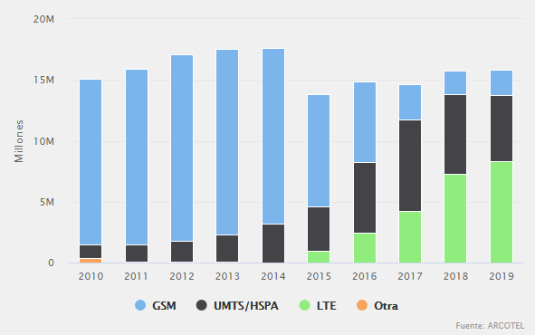
ESPECTRO DE FRECUENCIAS [6]
Operador | Propietario | Servicios | Tecnología y espectro
Claro | América Móvil | Telefonía Banda Ancha Móvil | 850MHz–1900MHz GSM 850MHz– 1900MHz UMTE/HSPA 1700/2100 MHz LTE
CNT | Estado de Ecuador | Telefonía Banda Ancha Móvil | 1900 MHz GSM 1900 MHz UMTS / HSPA 1700/2100MHz 700MHz LTE
Movistar | Telefónica | Telefonía Banda Ancha Móvil | 850MHz–1900MHz GSM 850MHz– 1900MHz UMTE/HSPA 1900MHz LTE
LÍNEAS MÓVILES POR TECNOLOGÍA [6]
BIBLIOGRAFÍA
[1] | W. Castaño, J. Giron y O. Granada, 2014. [En línea]. Available: https://es.slideshare.net/cristobalquispequispe/telefonia-movil-40065967.
[2] | L. Goldberg, Paging And Messaging Technologies: Versatile Wireless Workhorses, 1998.
[3] | C. Santamaria, «BIBING,» 2012. [En línea]. Available: http://bibing.us.es/proyectos/abreproy/11761/fichero/Volumen1%252F6-

Slide 17
 | Cap%C3%ADtulo2+- +Redes+inal%C3%A1mbricas+de+%C3%A1rea+personal+%28WPAN%29.pdf+.
[4] | Analfatécnicos, «Manual de radialistas,» [En línea]. Available: https://www.analfatecnicos.net/pregunta.php?id=85.
[5] | CATEDU, «Plataforma educativa CATEDU,» [En línea]. Available: http://e- ducativa.catedu.es/44700165/aula/archivos/repositorio/3000/3233/html/3_aplicaci ones_de_las_ondas_electromagnticas_telecomunicaciones.html.
[6] | ARCOTEL, «ARCOTEL,» 2019. [En línea]. Available: https://www.arcotel.gob.ec/wp-content/uploads/2015/01/boletin-febrero-2020-.pdf.
[7] | C. Robledo, Introduccion a la Telefonia Celular, 2007.

